Slide 1
Вебинар «О взаимодействии публичных библиотек и библиотек образовательных организаций»
23.09.2016

Slide 2
Концепция развития школьных информационно-библиотечных центров
Проблемное поле:
Нуждаются в обновлении фонды классической литературы, произведений современных авторов, детской литературы, а также произведений гражданско-патриотической направленности, используемые при освоении основных общеобразовательных программ.
Решение:
Перспективной формой информационно-ресурсного обеспечения сети является кооперация с библиотеками системы Министерства культуры Российской Федерации, что позволит создать единую систему обслуживания читателей с работой по общему плану, организовать принятие совместных решений по вопросам информатизации и совершенствования услуг обслуживания населения.

Slide 3
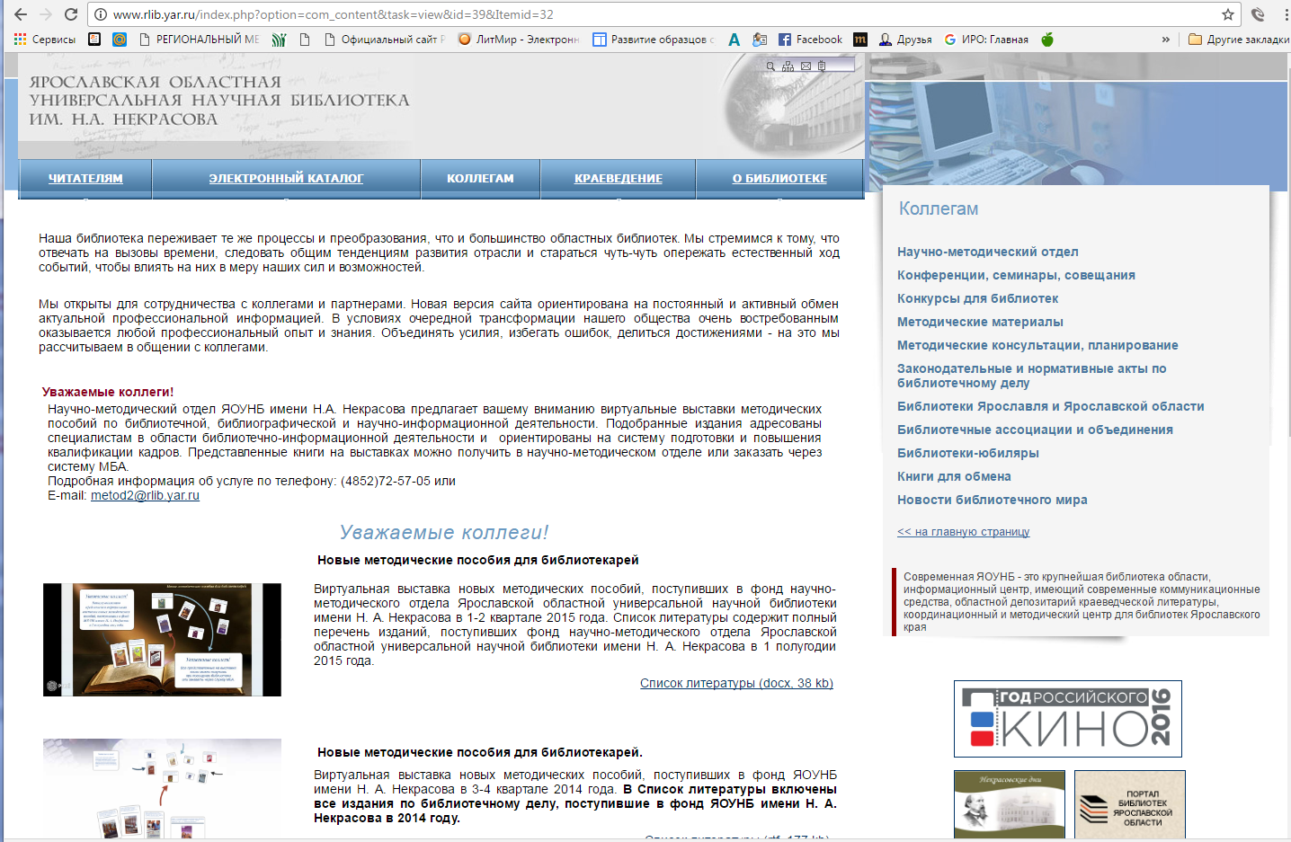
Ярославская областная универсальная библиотека им.Н.А.Некрасова

Slide 4
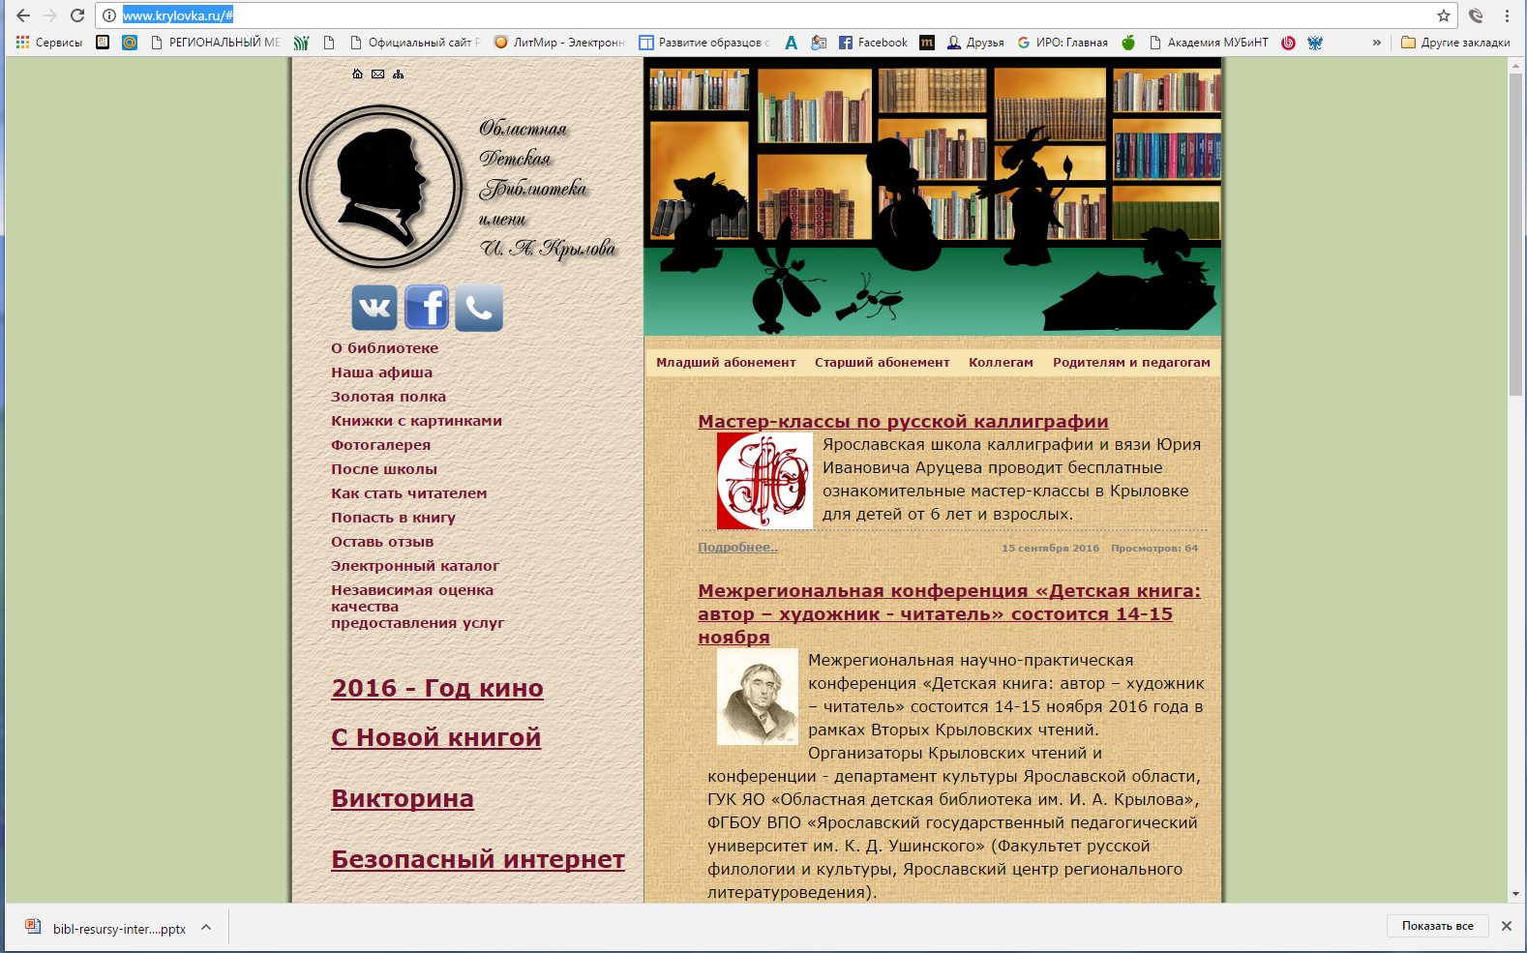
Областная детская библиотека им.И.А.Крылова

Slide 5
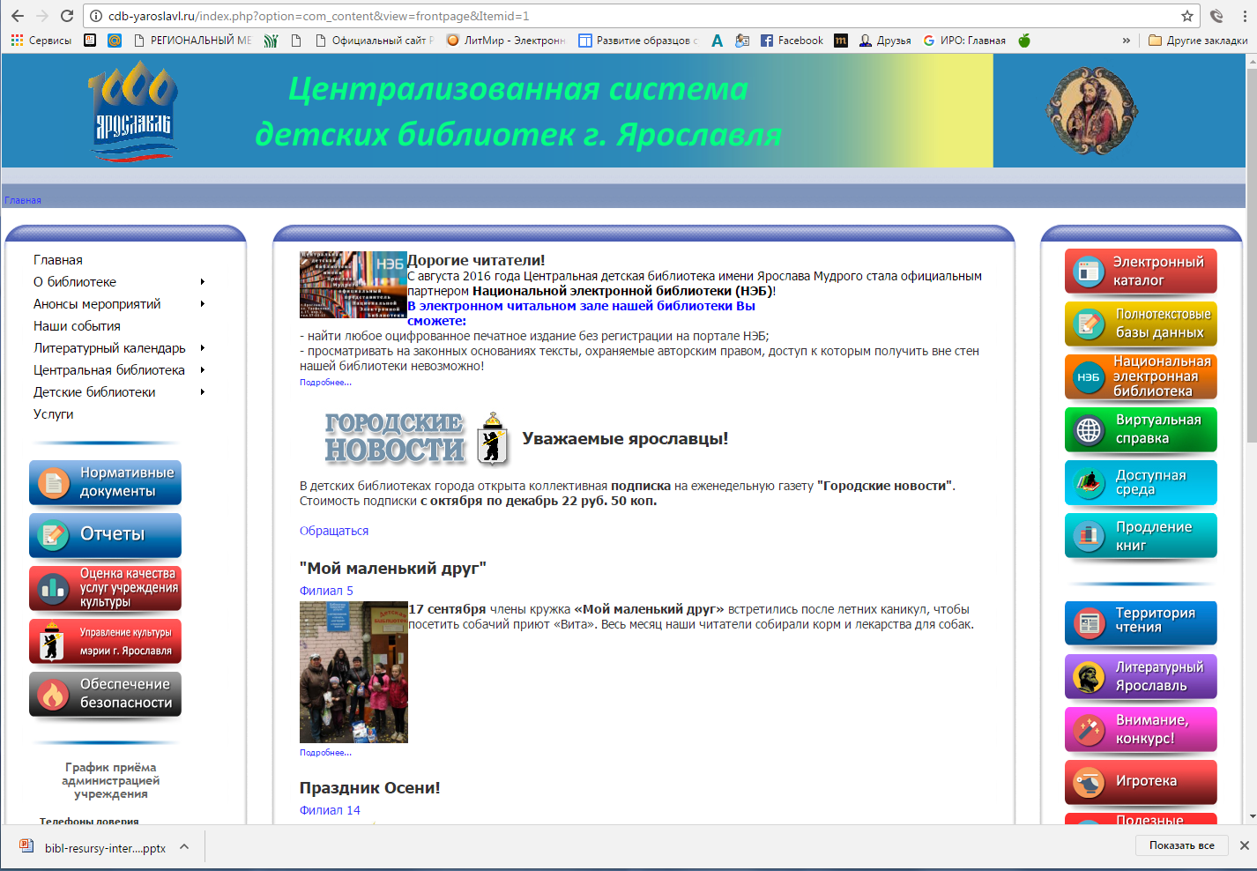
Централизованная система детских библиотек г.Ярославля

Slide 6
Наши гости
Наталия Владимировна Абросимова, заместитель директора по научной работе (Ярославская областная универсальная научная библиотека им.Н.А.Некрасова)
Анна Евгеньевна Сергеева, заведующая научно-методическим отделом (областная детская библиотека им.И.А.Крылова)
Лариса Николаевна Диканенко, главный библиотекарь информационно-библиографического отдела; Марина Дмитриевна Данилова, ведущий библиотекарь визит-центра «Ярослав Мудрый» центральной детской библиотеки г.Ярославля.

